Slide 1


Разработка мессенджера на основе сервисов Google
«МИРЭА – Российский технологический университет»
РТУ МИРЭА
Кафедра КБ-3 «Управление и моделирование систем»
Институт комплексной безопасности
и специального приборостроения
Лектор:
Старший преподаватель
Русаков Алексей Михайлович
Москва, 2020

Slide 2

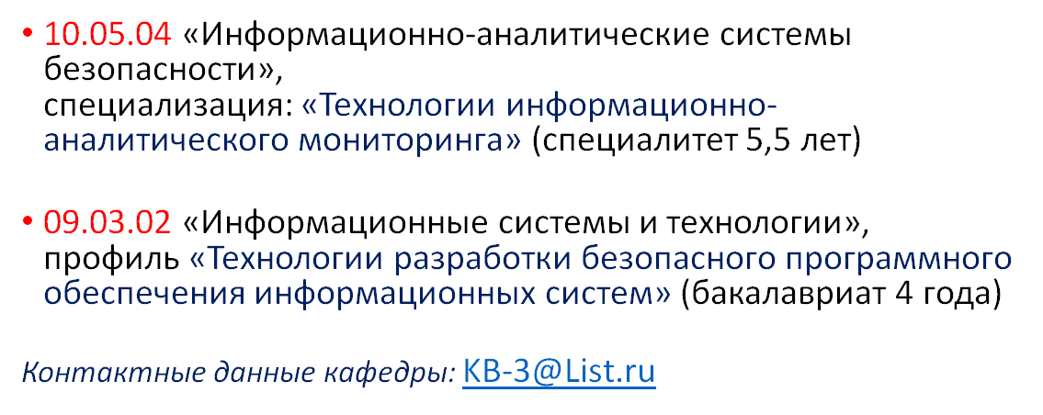


Slide 3










Продукт | Разработчик | Автор | Интерфейс | Язык программирования | Протокол обмена сообще- ниями
WhatsApp | Facebook | Брайан Эктон | - | Erlang | XMPP
Signal | Signal Messenger | - | - | Java, Си и Objective-C | XMPP
Facebook Messenger | Facebook | - | - | Erlang, PHP, JavaScript и C++ | XMPP
iMessage | Apple | - | - | - | XMPP
Telegram | Telegram Messenger | Николай и Павел Дуровы | Qt | C++ | XMPP
 | Viber Media S.à r.l | Игорь Магазинник, Тальмон Марко | - | Java, Си, Python, C++ и Objective-C | XMPP
Hangouts | Google Inc. | Google | - | - | XMPP
WeChat | Tencent Holdings | - | - | C++ | XMPP
 | Discord Inc. | - | - | JavaScript, React, Elixir, Electron | XMPP
 | Microsoft | - | Qt | C++, Delphi, Objective-C, Object Pascal | XMPP

Slide 4


WhatsApp
Signal
Разработчик:
Написан на:
Первый релиз:
Facebook
Erlang, XMPP
январь 2009
Разработчик:
Написан на:
Первый релиз:
Signal Messenger
Java, C, XMPP
июнь 2014
WhatsApp Inc. - компания изначально создавшая мессенджер, была основана в 2009, США.
С октября 2014 принадлежит Facebook
Из-за высокой популярности WhatsApp снижается выручка мобильных операторов за SMS и звонки.
По оценке на 2012, потери могли достигать десятков миллиардов долларов.
Разработан Мокси Марленспайком и созданной им компанией Open Whisper Systems.
Основной акцент в разработке - конфиденциальность и безопасность.
До ноября 2015 приложение называлось TextSecure и позволяло лишь обмен мгновенными сообщениями.

Slide 5


Discord
Skype
Разработчик:
Написан на:
Первый релиз:
Discord Inc.
React, Elixir, XMPP
март 2015
Разработчик:
Написан на:
Первый релиз:
Microsoft
Delphi, C++, JS, XMPP
август 2003
Команда разработчиков из Сан-Франциско Hammer&Chisel изначально ориентировалась на геймеров.
И тем не менее, позже приложение получило массовый характер.
Позволяет создавать видеоконференции, публичные и приватные чаты.
Изначально разработкой занималась Skype Technologies, основанная в 2003.
В создании участвовали эстонские программисты создавшие ранее программу для файлообмена KaZaA

Slide 6


iMessage
WeChat
Разработчик:
Написан на:
Первый релиз:
Apple
Swift, XMPP
октябрь 2011
Разработчик:
Написан на:
Первый релиз:
Tencent Holdings
C++, XMPP
январь 2011
iMessage была анонсирована 6 июня 2011 на конференции WWDC2011
В iOS 5.0 от 12.10.2011 Apple включила приложение “Сообщения”, которое использовало эту технологию.
16 Февраля 2012 Apple объявила, что в новой OS X приложение ”Сообщения” заменит приложение iChat и оно будет частью OS X Mountain Lion, которая вышла 25 июля 2012
Приложение доступно на iPhone, а также на Android, BlackBerry, Windows Phone, Symbian и J2ME/S40
Существует Web версия и клиент для Windows и OS X
На 2013 год, в WeChat было зарегистрировано 300 миллионов пользователей. Из них 70 миллионов за пределами Китая.
2018 - Их число превысило 1 миллиард.
2019 - Их насчитывалось уже 1,151 млрд.

Slide 7


Viber
Hangouts
Разработчик:
Написан на:
Первый релиз:
Viber Media S.a r.l
Java, C++, XMPP
декабрь 2010
Разработчик:
Написан на:
Первый релиз:
Google
Java, XMPP
май 2013
Первая версия только для iPhone с ограничением в 50000 пользователей.
В 2012 - версии для BlackBerry, Bada и Windows Phone.
2013 - обновление iOS версии и релиз под OS X и Windows.
В 2014 японская компания Rakuten купила Viber за 900 млн. долларов.
До Hangouts у Google уже существовало несколько похожих проектов:
Google Talk, Google+ Messenger и Hangouts как часть проекта Google+ для видеоконференций до 10 человек.
В 2013 они объединились под кодовым названием Babel, который был запущен как Hangouts официально на Google I/O в том же году.
В 2015 Hangouts получил Web версию

Slide 8
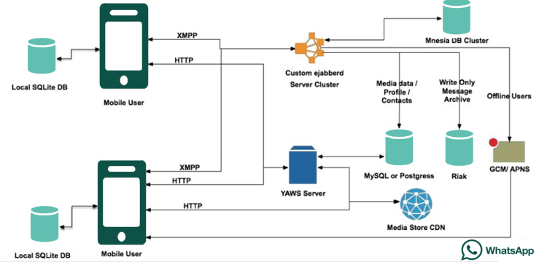
Что такое XMPP?
XMPP (англ. eXtensible Messaging and Presence Protocol «расширяемый протокол обмена сообщениями и информацией о присутствии»), ранее известный как джа́ббер.
Протокол для мгновенного обмена сообщениями и информацией о присутствии в режиме, близком к режиму реального времени. Изначально спроектированный легко расширяемым, протокол,помимо передачи текстовых сообщений, поддерживает передачу голоса, видео и файлов по сети.

Slide 9
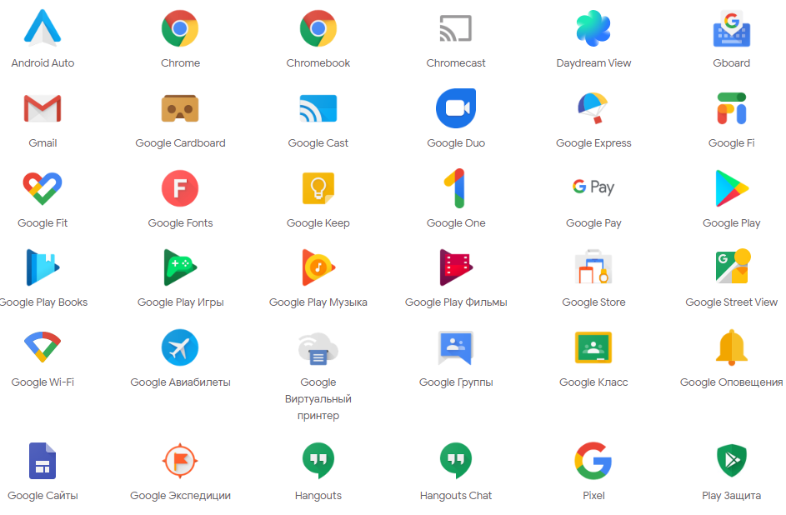

Slide 10
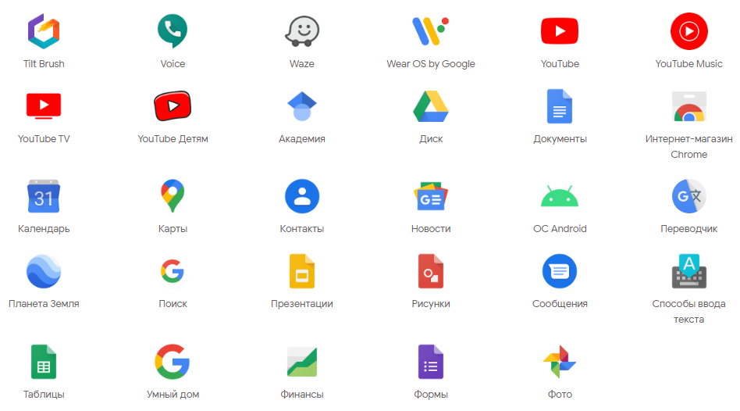

Slide 11






Google Sheets
Google Forms
Google Sites
Мессенджер

Slide 12
Google Sheets — это онлайн-сервис, который позволяет создавать и форматировать электронные таблицы.
Google Forms — это онлайн-сервис, позволяющий проводить анкетирование и опрашивать пользователей, собирая данные об ответах в Google Sheets.
Google Sites — это онлайн-хостинг + конструктор сайтов, с возможностью интеграции с сервисами от Google.

Slide 13

Google Sheets
http://gg.gg/gv8sw

Slide 14

Google Sites
http://gg.gg/gv8t1
Желающие могут пообщаться через мессенджер из Google - сервисов!

Slide 15

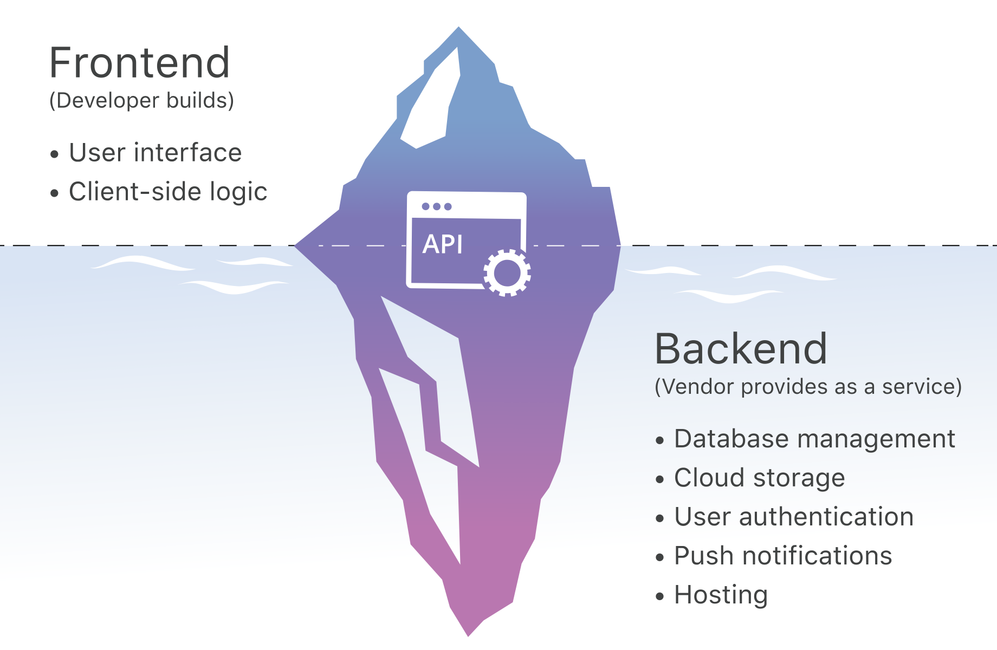
Firebase – облачный back-end для мобильных приложений
Firebase работает по принципу BaaS (Backend as a Service (с англ. «бэкенд как услуга»)) модели, упрощающая разработку и позволяющая разработчикам веб-приложений и мобильных приложений связать их приложения с серверным облачным хранилищем и API, выставляемыми серверными приложениями, а также предоставляющая такие функции, как управление пользователями, извещающие уведомления, интеграция со службами социальных сетей.

Slide 16
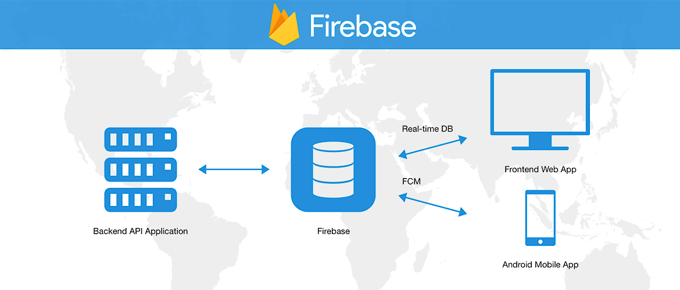

Slide 17
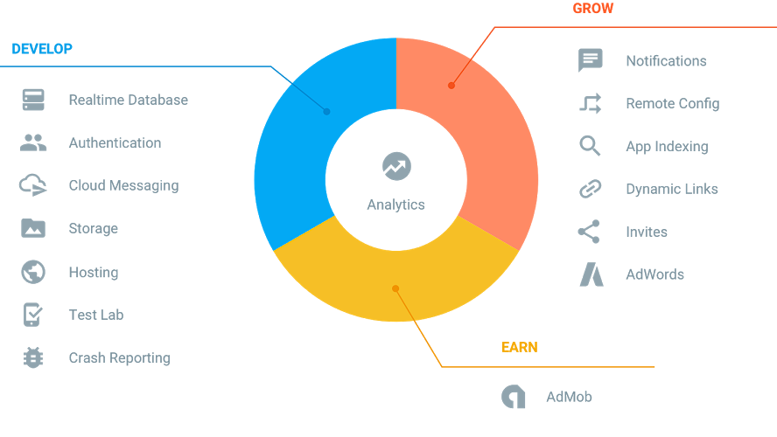

Slide 18


Android Studio
Android Studio - это официальная интегрированная среда разработки (IDE) для разработки приложений для Android, основанная на IntelliJ IDEA . Помимо мощного редактора кода и инструментов разработчика IntelliJ, Android Studio предлагает следующие функции:
Гибкая система сборки на основе Gradle
Быстрый и многофункциональный эмулятор
Изменение кода и ресурсов в работающее приложение без перезапуска приложения.
Шаблоны кода и интеграция с GitHub
Обширные инструменты тестирования и платформы
Инструменты Lint для определения производительности, удобства использования, совместимости версий и других проблем
Поддержка C ++ и NDK
Встроенная поддержка Google Cloud Platform , облегчающая интеграцию GoogleCloud Messaging и App Engine

Slide 19
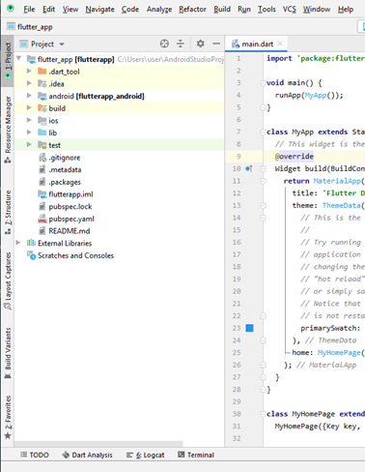
Структура проекта
Каждый проект в Android Studio содержит один или несколько модулей с файлами исходного кода и файлами ресурсов. Типы модулей включают в себя:
Модули приложений Android
Библиотечные модули
Модули Google App Engine
Все файлы сборки отображаются на верхнем уровне в разделе Gradle Scripts
Gradle — это система сборки, используемая в том числе в Android. Она позволяет гибко конфигурировать процесс сборки и удобно управлять зависимостями проекта.
В виртуальной "директории" Gradle Scripts содержатся скрипты Gradle — файлы, в которых задаются правила сборки проекта.

Slide 20

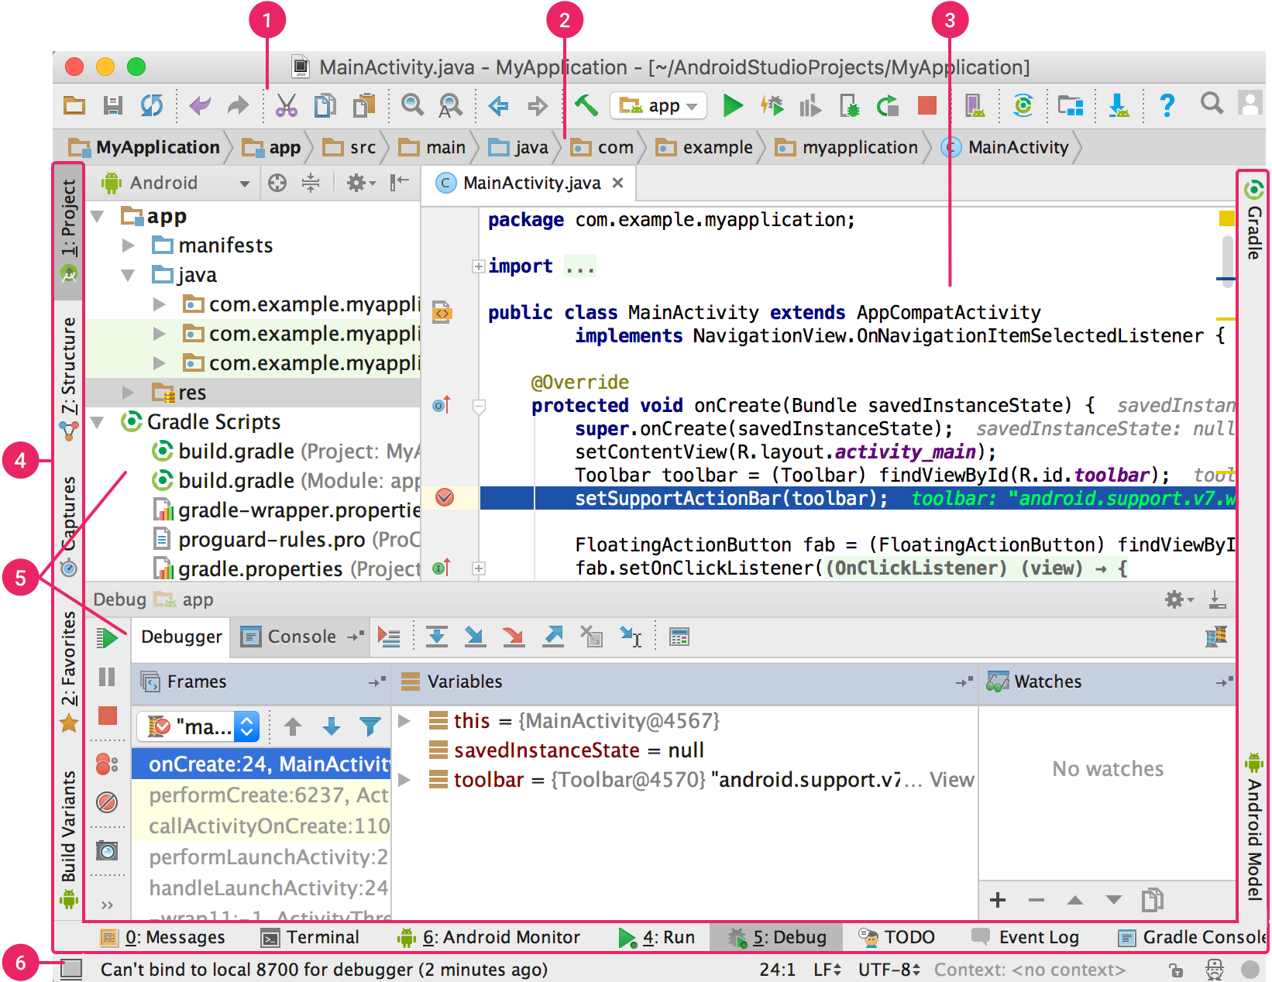





Пользовательский интерфейс
Панель инструментов (запуск приложения или инструментов Android и т.д.)
Панель навигации (компактный вид структуры, видимой в окне проекта )
Окно редактора (создание и изменение кода).
Панель инструментов (содержит кнопки, которые позволяют вам развернуть или свернуть отдельные окна инструментов.)
Окно инструментов предоставляет доступ к конкретным задачам , как управление проектами, поиск, контроль версий и многим другим.
Строка состояния (отображает состояние вашего проекта и сам IDE)

Slide 21

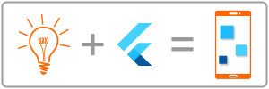
От идеи до приложения
Flutter — SDK с открытым исходным кодом для создания мобильных приложений от компании Google. Он используется для разработки приложений под Android и iOS, а также это пока единственный способ разработки приложений под Google Fuchsia.
Приложения Flutter пишутся на языке Dart^{[2]}.
В Android, а также под Windows, macOS и Linux с помощью Flutter Desktop Embedding, Flutter работает в виртуальной машине Dart с JIT-компилятором. Из-за ограничений на динамическое выполнение кода в App Store, под iOS Flutter использует AOT-компиляцию^{[3]}.
Одно из главных преимуществ платформы Dart — «горячая перезагрузка», когда изменение исходного кода применяется сразу в работающем приложении без необходимости его перезапуска.

Slide 22




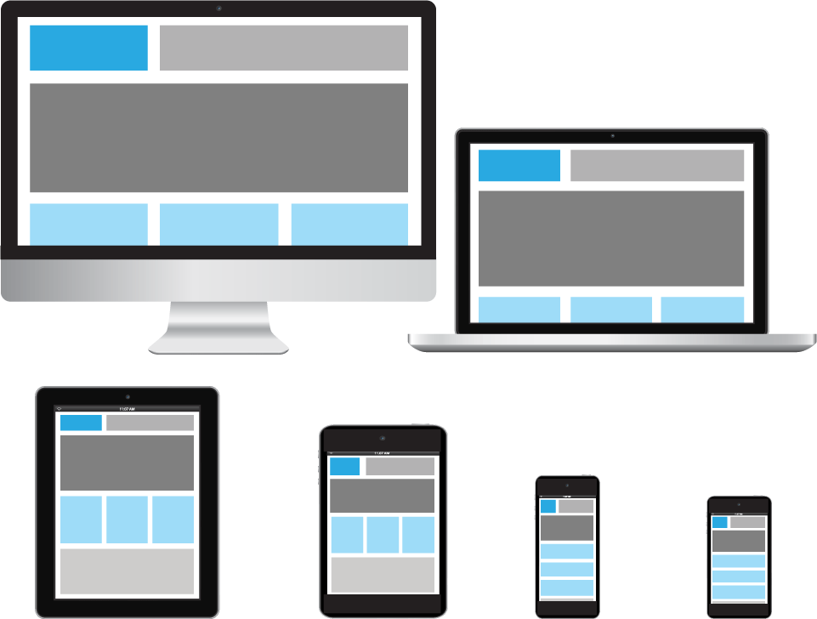
= + +
+

Slide 23

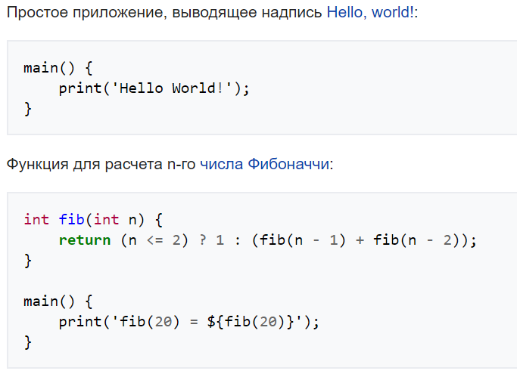

Slide 24
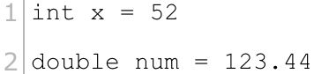
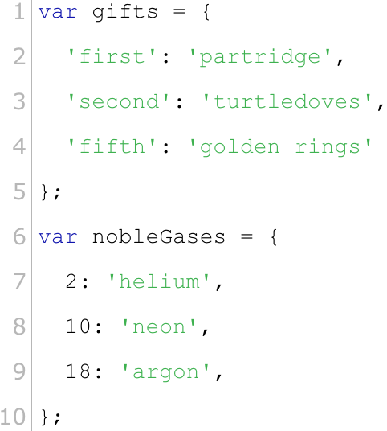
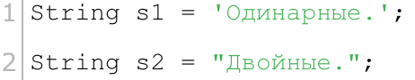
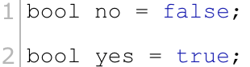
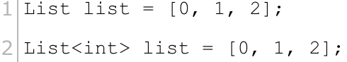
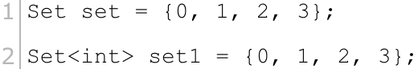
Встроенные типы данных
Numbers
Maps
Strings
Booleans
Lists
Sets
Symbols

Slide 25
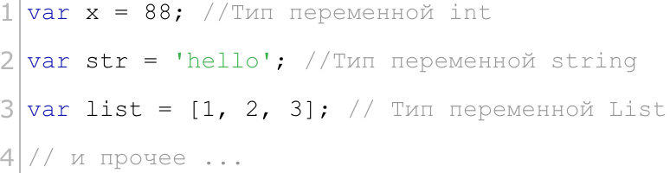
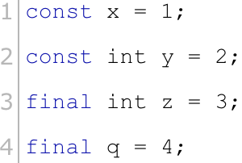
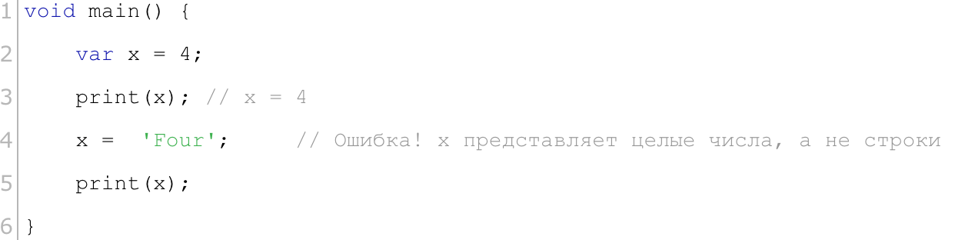
Переменные и константы
var
const
dynamic

Slide 26
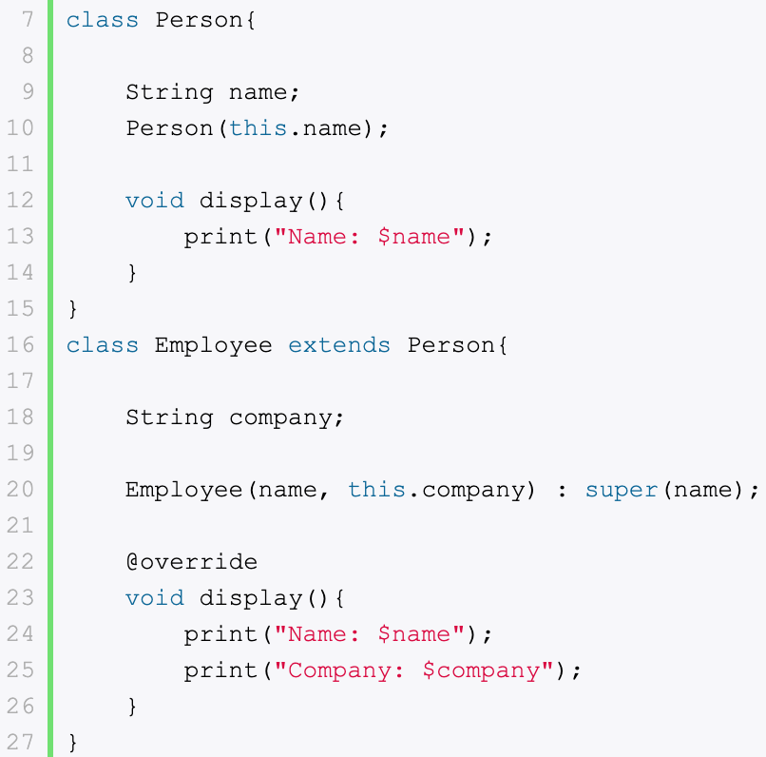
Полиморфизм
@Override
Объект представляет экземпляр некоторого класса, а класс является шаблоном или описанием объекта.
Производные классы могут определять свои поля и методы, но также могут переопределять, изменять поведение методов базового класса. Для этого применяется аннотация @override.

Slide 28
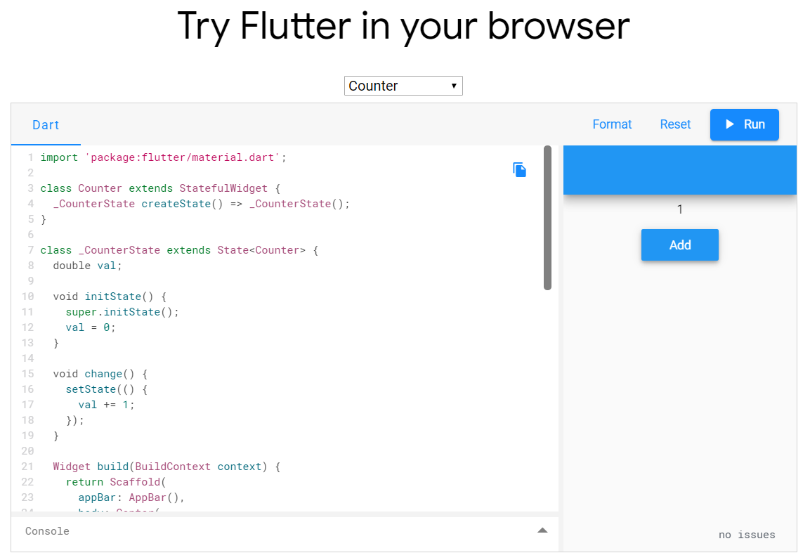
https://flutter.dev/

Slide 29


Android приложение
http://gg.gg/mes2020
https://drive.google.com/open?id=1tDKFyXoALgq8GqhXQSuZ3u82HERsDDa-

Slide 30
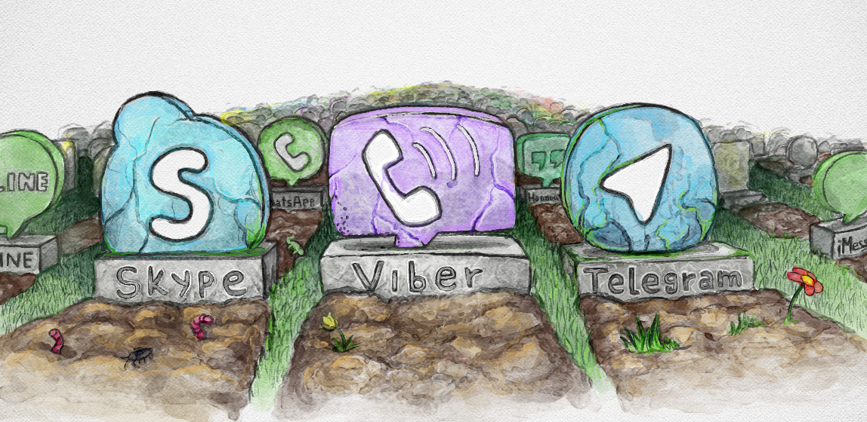

Полный исходный код и материалы скачать можно здесь:
github.com/RusAl84/FlutterChat
МИРЭА Кафедра КБ-3 «Управление и моделирование систем»
10.05.04 Информационно-аналитические системы безопасности
09.03.02 Информационные системы и технологии KB-3@List.ru

Slide 32

Особенности взлома
Взлом социальных сетей несколько отличается от взлома мессенджеров. Многие уверены, что получить доступ к чужому логину и паролю в WhatsApp, Viber или Telegram значительно сложнее из-за сквозного шифрования. По-другому оно ещё называется E2EE. Принято считать, что эта мера безопасности сможет защитить переписки пользователей от любопытных хакеров. Владельцы аккаунтов уверены, что их данные надежно защищены, ведь ключи есть только на их устройствах. Они не доступны к просмотру другим пользователям, т.к. Не связаны с сервером. Это мнение ошибочно.

Slide 33



Большинство пользователей очень мало знают о безопасности в интернете. Люди склонны верить слухам, а не искать подтверждающую информацию. Именно поэтому о мессенджерах ходит много неподтвержденных суждений. На самом деле практически никто не знает о том, по какому принципу строится шифровка данных. Конечно, у каждого приложения, будь то WhatsApp, Viber или Telegram, свои особенности. Степень защищенности у них разная, как и основные функции безопасности. Но есть и много схожих моментов. Поэтому, если Вы научитесь вскрывать одно из приложений, сможете заполучить доступ и к остальным. Глобальное отличие здесь только одно - смена ключа.
Telegram считается наиболее защищенным вариантом. Однако не все знают, что под защиту телеграмм попадают только «Секретные чаты». Чтобы включить эту функцию, необходимо нажать кнопку «Создать новый секретный чат».
В Вайбер также необходимо зайти в настройки и включить E2EE, т.к. По умолчанию оно выключено. Но это относится только к тем, кто регулярно обновляет программу и пользуется последними версиями. Ведь эта возможность появилась в шестой версии. До этого её не было.
Ватсап вообще не блокирует поступление сообщений на свой сервер. Хотя в настройках есть функция включения уведомлений об этом. Но в этом нет ничего особенного. В принципе дополнительной защиты эта опция не несет.

Slide 34
Сквозное шифрование переписок
Сегодня в большинстве программ для общения используются сложные криптографические системы с различными ключами. Все они связаны между собой, некоторые из них передают чата информации на сервер. Без этого дальнейшие действия с диалогом были бы недоступны. Схема шифрования выглядит примерно так. Создаются несколько ключей. Они генерируются у каждого собеседника. Начиная диалог, они обмениваются некоторыми из них. Часть ключей остаются в тайне, они называются секретными. При этом открытые (публичные) ключи сможет перехватить любой хакер. Но никаких особо ценных сведений они не содержат. Для расшифровки переданного сообщения они не подойдут, здесь нужны секретные ключи. Такая схема применяется в почтовых серверах, но реализуется довольно сложно из-за особенностей этих веб-ресурсов. При этом такой способ шифровки не подходит для месенджеров. Ведь в этом случае передаваемых смс очень много, они мгновенно поступают адресату. Согласитесь, было бы странно одинаковым ключом зашифровать множество мелких смс. В этом случае, перехватив тексты переписок, взломщик сможет узнать значение всех единиц. Поэтому во всех приложениях предусмотрены некоторые функции секретности. Это очень сложная система с несколькими переходами и криптографическими ключами.

Slide 35
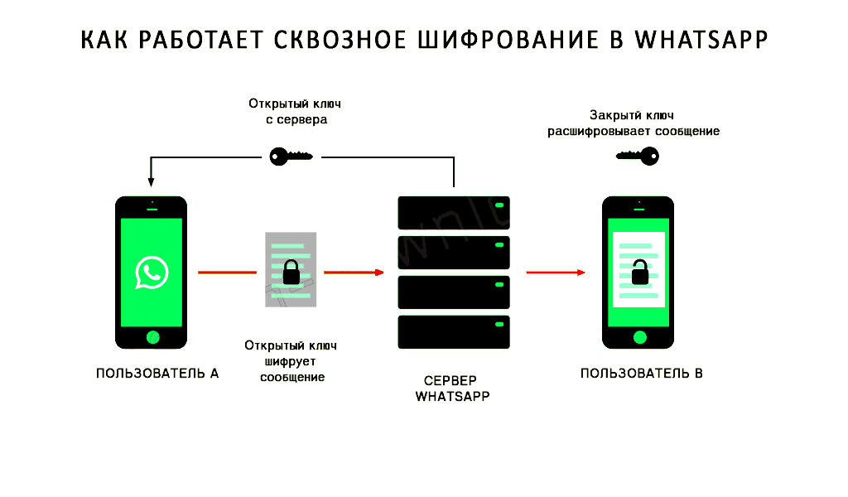
Сквозное шифрование переписок

Slide 36
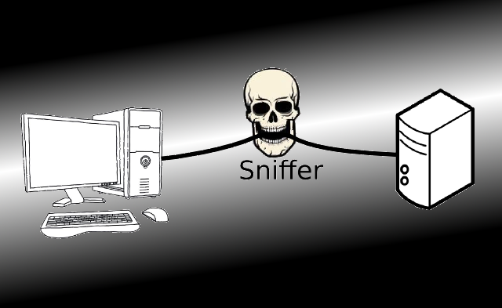
Основные способы читать чужие сообщения в Ватсап, Вайбер и Телеграм
Сниффер. С его помощью Вы можете перехватывать все передаваемые по сети wi-fi пакеты. Проще подключить сниффер, если wi-fi не запаролен. Но и к защищенной сети можно получить доступ. Получив пакеты с устройства жертвы, Вы сможете узнать пароль от.чужого аккаунта и прочитать все письма.

Slide 37

Основные способы читать чужие сообщения в Ватсап, Вайбер и Телеграм
Фишинг. Этот метод давно известен и часто применяется хакерами. Чтобы заполучить конфиденциальные данные, Вам необходимо создать фейковый сайт с формой для авторизации, придумать убедительный повод и послать письмо жертве. В письме должна быть ссылка на фейковый сайт. Если пользователь поверит Вам и введет логин и пароль на этой подставной страничке, Вы получите доступ к его профилю.

Slide 38

Основные способы читать чужие сообщения в Ватсап, Вайбер и Телеграм
Вирусная атака. Это один из самых популярных методик взлома личных страниц. Чтобы провести вскрытие с помощью вирусного ПО, потребуется внедрить вирус на компьютер человека. Вы можете сделать это при помощи ссылки на скачивание вирусной программы или же передать её через флешку. Единственное препятствие здесь - антивирус на устройстве. Поэтому перед тем как загружать вирус, необходимо позаботиться о его защите. Сделать это можно при помощи специальной программы. Она замаскирует код вирусной программы. Антивирус не обнаружит вредоносные элементы.

Slide 39
Доп информация
Групповые чаты и их уязвимости С групповыми чатами проблем намного больше. Исследования специалистов показывают, что в них не применяется сквозное шифрование, при этом и обратная секретность тоже не используются. Происходит это из-за того, что классические функции безопасности предназначены для двух собеседников. Для большего количества людей схемы описанные выше не работают. Таким образом хакер сможет получить доступ к одному из серверов и читать переписки в групповых чатах.
Уязвимости Телеграм Телеграмм использует протокол MTProto 2.0. Удивительно, но о нем разработчики не сообщают практически никакой информации. Серверы веб-ресурса находятся по всему миру. Но все они связаны между собой, чтобы оперативно доставлять смс своим пользователям. При этом схема шифрования передаваемых данных обычная, она ничем не отличается от схем на других платформах. Но есть одна особенность - не используется прямое соединение клиентов. Трафик из приложения поступает на серверы независимо от формата беседы пользователей. То есть различий между секретным чатом и обычным в этом случае нет. Многие считают, что протокол MTProto 2.0 надежен и перехватить его данные нельзя.Но это не правда, он уязвим для некоторых типов хакерских атак. Ещё одна причина, по которой Телеграмм считается наиболее безопасным мессенджером - его исходники открыты. Но в них отсутствует код сервера, поэтому вряд ли этот момент действительно заслуживает внимания. Для атаки на этот мессенджер можно использовать множество способов. Иногда для получения доступа к чужому логину и паролю нужно лишь заменить часть информации в исходном коде.
Анализатор трафика, или сниффер (от англ. to sniff — нюхать) — программа или устройство для перехвата и анализа сетевого трафика (своего и/или чужого).

Slide 40
Перехват токенов
access_token - специальный "ключ" аккаунта ВКонтакте, который используется приложениями для взаимодействия с пользователем.

Slide 41
Ключи и токены вместо логинов и паролей
Для каждого домена, включая дочерние, браузер клиента генерирует случайным образом уникальный 256-битный ключ K. Этот ключ никогда не передается. Остается постоянным в пределах сессии пользователя. При каждой новой сессии создается новый ключ.
На основе ключа K браузер по специальному алгоритму генерирует 256-битный* токен T для идентификации пользователя конкретным доменом. Идентификационный токен T пользователя (далее просто – токен) служит заменой сессионных cookie, подобных PHPSESSIONID и JSESSIONID.
Ключ K может быть «зафиксирован» пользователем. Фиксация ключа позволит пользователю оставаться авторизованным на сайте не ограниченно долго в разных сессиях браузера и возвращать ранее имевшуюся авторизацию. Это аналог функции «запомнить меня».
При отмене фиксации, браузер «забудет» этот ключ и снова начнет формировать случайный ключ для данного домена при каждой новой сессии (начиная с текущей), что является аналогом «выхода» пользователя из сайта. Выход мгновенный, не требующий перезагрузки страницы.
Пользователь может создать для домена постоянный ключ. Постоянный ключ, как и зафиксированный, позволит пользователю возвращать ранее имевшуюся авторизацию. Фактически этот ключ становится заменой связи «логин-пароль».
Пользователь получает возможность управлять моментами, когда браузер для домена будет использовать постоянный ключ, а когда – случайный. Это аналог функции «логин / логаут». Концепция представлена на скриншотах ниже.

Slide 42
Структура токена
Токен представляет собой 256-битную структуру, представляемую в виде шестнадцатеричной строки:
Идентификационная часть токена (старшие 128 бит) аналогична логину. По этой последовательности бит сервер может однозначно идентифицировать пользователя.
Аутентификационная часть токена (младшие 128 бит) аналогична паролю. Эта последовательность бит помогает серверу валидировать токен.
84bc3da1b3e33a18e8d5e1bdd7a18d7a | 166d77ac1b46a1ec38aa35ab7e628ab5
идентификационная часть | аутентификационная часть

Slide 43
Наверное, вы знаете что можно зайти в аккаунт, не зная пароля. Это можно сделать через токен авторизации и получить полный доступ к профилю.
С помощью токена злоумышленник может незаметно получить доступ к странице, но для этого потребуются навыки социальной инженерии. При этом двойная авторизация никак не защитит пользователя.

Slide 44
Как работает «взлом»:
1. Пользователю пишет человек с просьбой оценить его сайт и перейти по ссылке;
2. Когда он нажимает «разрешить», то открывается окно с текстом — скорее всего никто не поймёт, что произошло;
3. Тогда злоумышленник попросит ссылку из адресной строки;
4. Если её прислать, то взломщик получит доступ к личным сообщениям — и это нигде не отобразится.

Slide 45
Предлогов может быть очень много, в некоторых случаях даже не нужна ответная ссылка — злоумышленники сами её получат с помощью скрипта. Если вас неожиданно просят о переходе по какой-то ссылке, просто не переходите.
Для «взлома» используют возможности API «ВКонтакте» — можно получить данные токена безопасности из cookies через отдельный сервис. Ссылку оттуда достаточно отправить жертве, после чего нужно попросить переслать назад. По этим данным можно совершить подмену cookies.

Slide 46
Как получить доступ к ВК аккаунту
Нам необходимо создать Standalone-приложение (желательно назвать его типа: Бесплатные голоса, подарки ВКонтакте и т.п), и перевести его в состояние "Приложение включено и видно всем«
Необходимо генерировать API запрос для получения access_token’a
client_id - ID вашего созданного приложения (можно посмотреть в настройках приложений) scope - параметры, к которым приложение будет запрашивать доступ (битовая маска настроек доступа приложения) Приложение будет запрашивать доступ практически ко всему (в т.ч личным сообщениям) Пользователь будет видеть, к чему приложение запрашивает доступ.
Если пользователь разрешит доступ приложению, ему откроется blank.html с текстом "Пожалуйста, не копируйте данные из адресной строки для сторонних сайтов. Таким образом Вы можете потерять доступ к Вашему аккаунту." В URL этого blank.html и будет лежать access_token, с помощью которого Вы сможете получить доступ к аккаунту.
Но тут есть проблема в том, что токен Вам сам не придёт. Вам придется как-то убедить пользователя, чтобы он скопировал адресную строку и передал её Вам(или ввёл в специальную форму на Вашем сайте).

Slide 47
Полный исходный код и материалы скачать можно здесь:
github.com/RusAl84/FlutterChat
МИРЭА Кафедра КБ-3 «Управление и моделирование систем»
10.05.04 Информационно-аналитические системы безопасности
09.03.02 Информационные системы и технологии KB-3@List.ru

